Slide 1
Sermon
The Mother Heart of God
上帝母性的愛

Slide 2
平安！
在聖經中,在教會中,在我們的社會中,上帝常被描繪成不同的人物。比如說，祂經常被描繪成國王。

Slide 3
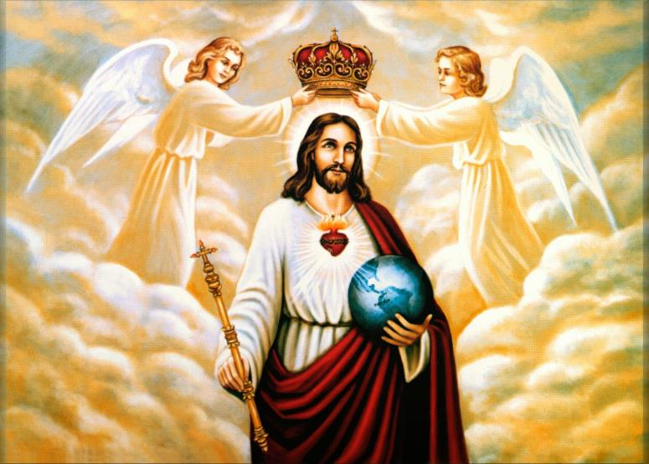
我們可以看到這幅圖畫傳達了神的榮耀,尊貴和權能的形象。

Slide 4
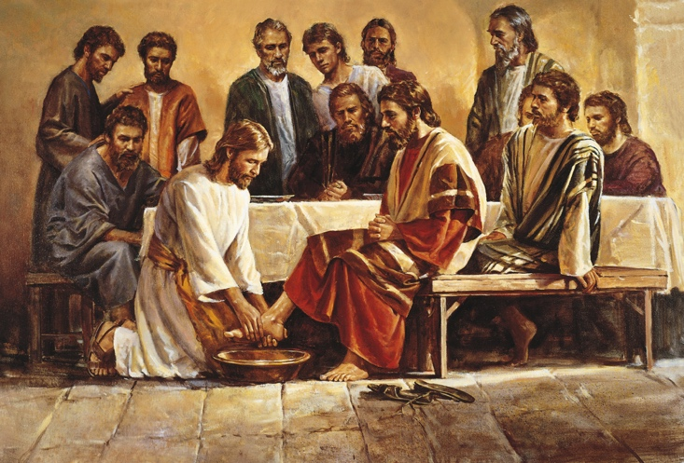
上帝也常被描繪成僕人的形象。這通常用來描述僕人式的領導,以身作則,以及謙遜。

Slide 5
另一個很受歡迎的上帝的特質是把上帝描述為父親。我們在主禱文中看到了這一點。主禱文的第一句話是“我們在天上的父”我想很多人都認同這個形象，因為父親往往是安全和力量的源泉。他們被視為供養子女的人。

Slide 6
但是你知道嗎，上帝在聖經中也被描述為具有母親的特質？這是一個沒有很多人談論過的話題，但因為今天是母親節，我認為我們應該看看聖經中幾個關於上帝母性的愛的例子。我們將從四段經文看一下聖經中描述上帝母性特質的描述。

Slide 7
希望今天藉著探討上帝的養育,寬恕,安慰和嚴厲的母性特質時,能幫助我們與上帝建立一個新的關係。
God’s Motherly Traits
Nurturing
Forgiving
Comforting
Fierce

Slide 8
首先我們一起來讀馬太福音23章37節，看看上帝養育的心。

Slide 9
「耶路撒冷啊,耶路撒冷啊！你常殺害先知,又用石頭打死那奉差遣到你這裡來的人。我多次願意聚集你的兒女, 好像母雞把小雞聚集在翅膀底下,只是你們不願意。
Matthew 23:37 “Jerusalem, Jerusalem, you who kill the prophets and stone those sent to you, how often I have longed to gather your children together, as a hen gathers her chicks under her wings, and you were not willing.

Slide 10
在這段經文中,我們看到耶穌對那些拒絕接受祂是彌賽亞的猶太人說話。這些猶太人甚至策劃了反對耶穌,想著要怎麼破壞祂的事工。但是看看耶穌在這裡的回應。我們看到一種深深的渴望。就像一隻母雞將她的小雞帶到她的翅膀下來保護它們,給它們溫暖,養育它們,上帝也渴望與猶太人建立這種關係。

Slide 11
耶穌知道唯一能傳達祂對這些人的愛和上帝渴望照顧這些人的方法是藉由母雞對小雞的疼愛和關懷來說明。

Slide 12
在坐的弟兄姐妹可能有些人對上帝愛祂子民的渴望產生了共鳴。也許你的兒女已經跟你疏遠變得陌生了，而你想做的就是讓他們回家。這種想要你的孩子再次與你在一起的痛苦感受正是上帝的感受。這種感受不僅是為猶太人，也是為所有還沒有得救的人,所有還不是上帝兒女的人。這種強烈的渴望是來自上帝對祂子民的母愛。

Slide 13
接著讓我們來讀以賽亞書49章14, 15節。看看上帝願意寬恕的特質。

Slide 14
錫安說:『耶和華離棄了我,主忘記了我。』 婦人焉能忘記她吃奶的嬰孩,不憐恤她所生的兒子？即或有忘記的,我卻不忘記你。
But Zion said, “The Lord has forsaken me, the Lord has forgotten me.” Can a mother forget the baby at her breast and have no compassion on the child she has borne? Though she may forget,
I will not forget you!

Slide 15
以賽亞書49章講到救贖的預言。這一章告訴以色列人上帝將如何拯救他們。上帝將如何祝福他們。並告訴以色列他們將如何生活在豐富的土地上。
但不幸的是，他們現在無法享受這些東西。他們沒有得到這些祝福，因為他們犯了罪。他們崇拜其他的假神。他們已經不再完全遵守上帝所賜保守他們聖潔的規則和律法。

Slide 16
這就是為什麼在第14節中我們看到以色列(錫安)說 “耶和華離棄了我,主忘記了我。”那是因為上帝因他們的不服從而懲罰了他們。他們因為淫亂的行為，不遵守上帝的命令而受到神的懲罰。
但儘管如此,儘管他們沒有感謝上帝的祝福,沒有感謝祂的保護,祂的憐憫。儘管他們對上帝不忠,上帝仍然願意原諒他們。

Slide 17
為什麼呢？因為我們是祂的兒女。一位母親怎能忘記她母乳喂養的嬰兒呢？她怎麼能對她生下的孩子沒有同情心呢？一個她經歷了九個月的懷胎和幾個小時的痛苦才生下來的小孩？她已經為她的孩子受了很多的苦。她對自己的孩子有著強烈的情感,充滿無條件的愛,充滿恩典和憐憫,並且願意原諒。

Slide 18
記得我在小學的時候，很努力學習幾何數學,但卻學不會。所以有一 天我媽媽坐下來試著幫助我學會。但是她教了我一個小時以後，我還是學不會。我的媽媽非常沮喪，就大聲說,“你不是我的兒子！我的
兒子應該會知道怎麼做數學題目！”

Slide 19
有時候我會想當我們犯罪時,上帝會不會對我們有同樣深刻的憤怒。會不會說 “你不是上帝的兒女！上帝的兒女不會那樣犯罪！”

Slide 20
我的媽媽太生氣了，她氣得說要我離開這個家。而我竟然以為她說的是真的。所以我就走出了前門，並且開始想我以後要住在哪裡。也許住在公園。也許住在同一條街上朋友的家裡。

Slide 21
當我一邊走，一邊哭泣，一邊想著我無家可歸時，我的媽媽從家裡跑了出來，向著我大叫。“Andrew! 回來。” 我轉身跑回她的懷裡, 非常高興她要把我帶回家。她用韓語對我說 “Nuh babo yah？這句話的意思是你太傻了！“你真的以為我要把你趕出家門？你是我的兒子呀！”

Slide 22
我知道這是一個好笑的故事。但是從這件事，我學到了一些關於上帝的特質。我不會做數學問題讓我的媽媽很生氣。因為她太生氣了，所以把我趕出了她的房子！但因為我是她的兒子，她願意原諒我，不再看我學不會數學這件事。。

Slide 23
我認為有時候上帝為我們所做的事也是這樣。當我們不順服神，並且犯罪時，我們讓上帝非常生氣，祂想把我們趕出祂的家。但因為我們是祂的兒女，他給了我們生命並且養育和照顧我們，他願意不再看我們的罪。

Slide 24
第三個上帝母性的特質是安慰； 母親怎樣安慰她的兒女，上帝也照樣安慰我們。 以賽亞書66：12-13

Slide 25
耶和華說:「看啊,我賜給她的平安如川流不息的江河,使萬國的滾滾財富都歸給她。你們必被她抱在懷中,搖在膝上。母親怎樣撫慰孩子,我也怎樣撫慰你們,使你們在耶路撒冷得到安慰。」
For this is what the Lord says: “I will extend peace to her like a river, and the wealth of nations like a flooding stream; you will nurse and be carried on her arm and dandled on her knees. As a mother comforts her child, so will I comfort you; and you will be comforted over Jerusalem.”

Slide 26
以賽亞書66章講述了未來受迫害的時期。未來充滿痛苦的時期。在這極痛苦的時期，上帝應許祂會安慰祂的百姓。就像你信賴母親會安慰她的孩子，同樣上帝也會在以色列受迫害時安慰他們。

Slide 27
我上小學四年級的時候摔斷了手臂。我的父母讓我睡在樓下客廳。我不想獨自一人睡覺，所以我的媽媽睡在地板上陪我、安慰我。我記得有一天早上我的母親正在做早餐，她看起來非常生氣。我問爸爸；媽媽怎麼了？他說我睡覺時，從沙發上滾了下來，結果上了石膏的手打到媽媽的頭。

Slide 28
但是那天晚上，媽媽還是再次睡在我旁邊的地板上。雖然這次她離沙發一英尺遠，但是她仍然在我身旁陪我、安慰我。

Slide 29
今天最後一個要談到的上帝的母性特質是祂的保護性憤怒。讓我們一起來讀何西阿書13章第8節

Slide 30
我要襲擊他們,像一隻失掉幼熊的母熊撕裂他們的胸膛；在那裡我必像一隻母獅吞吃他們；野獸必撕裂他們。
Like a bear robbed of her cubs,
I will attack them and rip them open;
like a lion I will devour them—
a wild animal will tear them apart.

Slide 31
在這節經文中,我們看到先知何西阿把上帝描述為失掉幼熊的母熊。是兇猛的。是上帝對任何威脅或攻擊祂子民的人們產生的憤怒。

Slide 32
記得我五歲的時候,有一天和媽媽一起去一家鞋店,試穿不同的鞋子。我先用金屬鞋測量工具，查出了適合我腳的尺碼。但每次當我試穿那個尺碼的鞋子時,兩側都感到非常緊。我們請賣鞋的工作人員幫我們找合適的鞋,但無論我們試穿什麼樣的鞋子,仍然感到很緊。最後我問售貨員為什麼我試過的所有鞋子都這麼緊呢？她說,因為你的腳板很寬。

Slide 33
我媽媽一聽到售貨員說我的腳板很寬，她就生氣了。她說，“不！他沒有寬腳板！他的腳板很正常！”她抓住我的手, 生氣的帶我走出了商店。

Slide 34
那天傍晚，當我媽媽在做晚餐時，我開始注意到自己的腳板。所以我走到她面前問她:“媽媽,我有寬腳板嗎？”我的媽媽早就料到我會問這個問題,所以她已經準備了答案。她說 “Andrew, 你的腳就像樹幹。腳板越寬，就站得越穩。” 當我聽完她說的話,我的臉上馬上露出了燦爛的笑容,然後很高興地跑回我的房間。

Slide 35
當我感到自我形象和自尊受到攻擊的時候，我的媽媽知道我的感受。這就是為什麼她對鞋店售貨員那麼生氣，又抓住我的手，跑出了商店的原因。就像母熊一樣,她感受到我因為售貨員說的話感到不安、覺得自己跟別人不同，很奇怪。所以她要保護我。

Slide 36
她通過提醒我 “與別人不同並不是一件壞事” 來保護我。這句話可以成為一種力量。她藉著提醒我上帝是如何造我的，我是神的寶貝孩子，來加強我的信心。

Slide 37
上帝也為我們做了同樣的事。當我們過著我們的一生時,有的時候我們的身份受到了攻擊。撒但要我們懷疑 “上帝愛我們”，撒但用這個伎倆來攻擊我們。罪也誘惑我們去做一些 上帝的兒女不會做的事。在我們的工作場所，我們甚至可能因為是基督徒而被取笑,受到批評,有很大的壓力。

Slide 38
但是上帝通過聖經的話語強烈捍衛我們在基督裡的身份。身為神的兒女，我們應當知道上帝已經為我們的身份辯護了,他已經為我們而戰了。當基督在十字架上死去時,祂下到地獄,為我們而戰。當祂復活時,我們知道祂已經打敗了罪。為什麼上帝要耶穌為我們的罪釘十字架？為什麼基督要為我們捨命？因為就像母熊無所畏懼地保護她的孩子，上帝也保護祂的兒女。

Slide 39
為什麼今天我要通過聖經經文和我母親的故事來跟各位分享上帝的母性特質呢？是希望在母親節這一天幫助我們從我們的媽媽的身上看到一些上帝的特質。我們何其有幸，通過我們的媽媽讓我們看到,接受，並體驗了上帝的愛。

Slide 40
如果你的媽媽曾養育過你,如果你的媽媽曾經原諒過你,如果你的媽媽曾經安慰過你或者為你辯護過。那你不僅體驗過母愛，你也體驗了上帝的愛。

Slide 41
通過我們的媽媽，我們可以更認識上帝。在我們與神的關係中，媽媽的愛也提醒了我們上帝的特質。 因為我們的母親已經為我們示範了上帝的愛,所以,當上帝憐憫我們時當上帝寬恕我們或者捍衛我們時，我們能更加確定，更能體會到。

Slide 42
所以今天在我們慶祝母親節時，我鼓勵大家花一些時間思考你的媽媽是如何養育，原諒，安慰，保護你的。想一個特定的事件，然後特別為這件事向他們表示感謝。為他們禱告。祝福他們。

Slide 43
告訴他們，“媽媽謝謝你，你告訴我不要看電視，我沒聽你的，你還是原諒了我。因為你的愛，幫助我更親近上帝。”
讓我們一起低頭禱告。

